Slide 1
Vorwissenschaftliche Arbeit VwA Präsentation & Diskussion

Slide 2
VwA Präsentation
Vorschlag für mögliche erste Folie:

Slide 3
VwA Präsentation
VwA-Testarbeit
Wie man Word verwenden kann
Maria Musterfrau
8E – 2022/23
Mag. Max Mustermann
Betreuungsperson

Slide 4
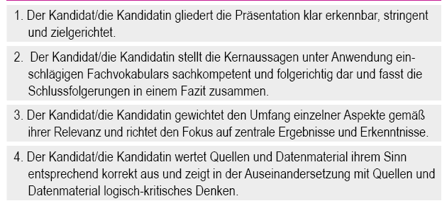
VwA Präsentation
Strukturelle und inhaltliche Kompetenz:
Gliederung
Kernaussage, Fachvokabular, Fazit
Gewichtung
Quellenverwendung

Slide 5
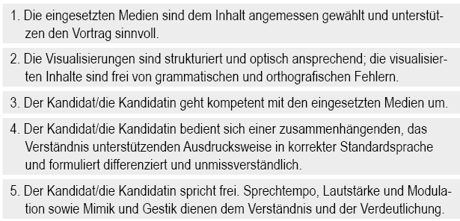
VwA Präsentation
Ausdrucks- und Medienkompetenz:
PPP ergänzt den Vortrag
PPP ist schön und richtig
Medienbeherrschung
Wortwahl, Ausdruck
Freie Rede, Redestil

Slide 6
VwA Präsentation
Erstellungshinweise:
Erkennbare Gliederung
Fachvokabular, zusammenfassendes Fazit
Fokus auf zentrale Ergebnisse und Erkenntnisse
Logisch kritische Auseinandersetzung mit den Quellen

Slide 7
VwA Präsentation/Struktur
Einstiegsphase:
Begrüßung, Selbstvorstellung, persönl. Zugang, Fragestellung und Ziel, Vorschau über Präsentationsverlauf
Hauptteil:
Ausgangslage, Ergebnis der Literaturrecherche, Vorgangsweise/Methodik, Kernbotschaft
Ausstiegsphase:
Ergebnisse, Zusammenfassung, Ausblick, Bogen zum Anfang, Dank

Slide 8
VwA Präsentation Vorgaben
Folienanzahl und Layout nicht vorgegeben
KEIN Handout!
Spickzettel nach Bedarf
In der PPP keine Quellen, vorletzte Folie mit allen langen Quellenangaben
Letzte Folie Titelblatt der VwA (bleibt während der Diskussion stehen)
Powerpoint Präsentation auf USB Stick
Quelldateien nicht vergessen!
Dateiformate Audio: MP3
Video: MP4

Slide 9
VwA Powerpoint
Materialien/Objekte nach Absprache
Wasser steht bereit
Glocke wird NICHT abgeschaltet
während PPP keine Zwischenfragen
Angemessene Bekleidung
Publikum ist gestattet, Betreten und Verlassen des Saals nur während des KandidatInnenwechsel, bei Störungen sofortiger Saalverweis!

Slide 10
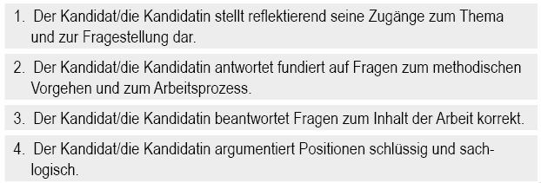
VwA Diskussion
Diskursfähigkeit
Fragen zur Themenfindung
Fragen zum Arbeitsprozess
Inhaltsfragen
Eigene Meinung vertreten

Slide 11
VwA Diskussion
Beispielfragen:
Beispiele auch im MoK/VwA
Verständnis-/Inhaltsfragen
Pro- und Contra Argumente
Persönlicher Zugang zum Thema und Fragestellung
Methodisches Vorgehen und Arbeitsprozess
Positionen sachlogisch und schlüssig erörtern

Slide 12
VwA Präsentation/Diskussion
Ablauf: Gesamtzeit insgesamt bis zu 15 Minuten
Stick zu den vorgegebenen Terminen zur Virenprüfung (Guggenberg)
~ 5 - 7 Minuten Präsentation
Stehpult mit Laptop (Office 365)
~ 8 - 10 Minuten Diskussion
Fragen kommen hauptsächlich von den BetreuerInnen
SchülerInnen ist das Zuhören in ihrer unterrichtsfreien Zeit gestattet!

Slide 13
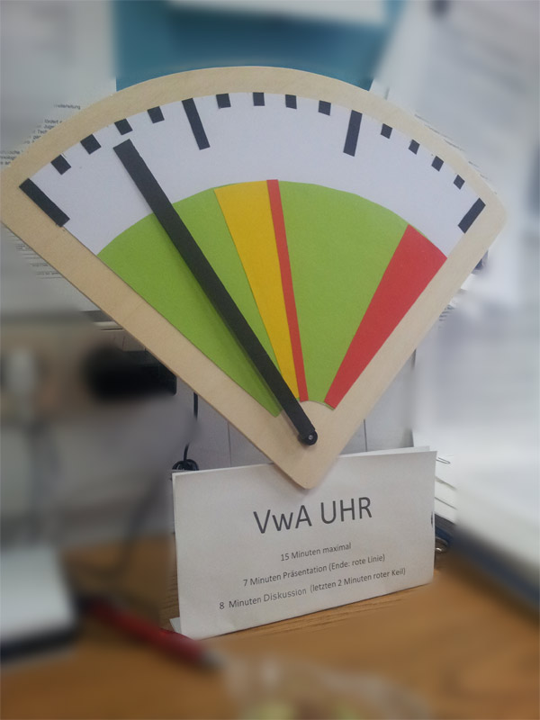
VwA Präsentation/Diskussion
VwA-Uhr
Grün: 5 Min. Vortrag
Gelb: 7 Min. Vortrag
Rot: Abbruch des Vortrags
Grün: 8 Min. Gespräch
Rot: abschließende Frage

Slide 14
Termine zur Überprüfung
Die Termine zur
verpflichtenden Virenüberprüfung
des Präsentationssticks
werden auf der HP > Ankündigungen &Termine > SRP und VwA-Zeitleiste
bekanntgegeben!
Der Stick wird danach beschriftet abgegeben und verbleibt bis zur Präsentation in der Schule!

Slide 15
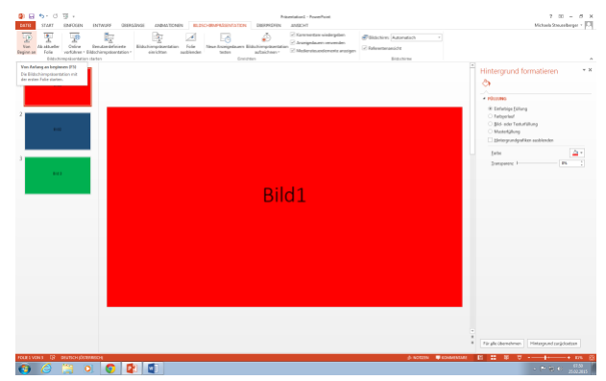
Ansicht Office 2013
Bildschirmpräsentation

Slide 16
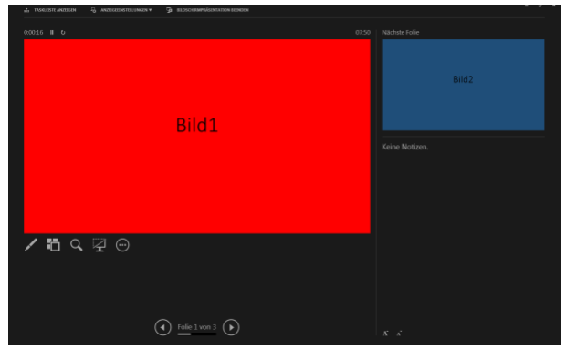
Ansicht Office 2013
Referentenansicht
Notizen
zurück
vor
oder mit Mausrad bzw. Pfeiltaste

Slide 17
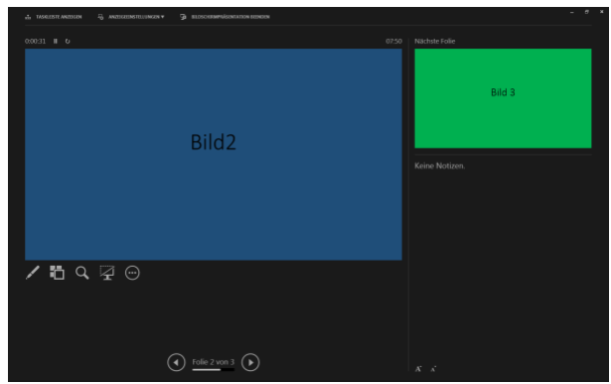
Ansicht Office 2013
Referentenansicht
Wird der Mauszeiger über den rechten Bildschirmrand hinausgeschoben,
erscheint er auf der gebeamten Folie an der Leinwand!

Slide 18
VwA Präsentation/Diskussion
Nach der Präsentation/Diskussion:
Korrigierte VwA liegt auf
Beigelegter Kompetenzraster ist vorhanden
Händisches Ausfüllen des Rasters und Notenvorschlags im Anschluss
Beurteilungskonferenz (BetreuerIn, Kv, Dir) beschließt Note
Noten werden nach jeder Konferenz den KandidatInnen verkündet (Möglichkeit zur Einsicht)

Slide 19
VwA Präsentation/Diskussion
Bei Beurteilung NICHT GENÜGEND:
Administrator schaltet KandidatIn im Portal sofort auf Neuanfang
KandidatIn sucht rasch neues Thema und BetreuerIn (unbezahlt)
Themengenehmigungsprozess am Portal
Bei Hochladen der neuen VwA bis Freitag der ersten Schulwoche ist die Präsentation zum 1.Nebentermin möglich!

Slide 20
Sie haben ihr Ziel erreicht
Danke für die Aufmerksamkeit!

